Slide 1






Kĩ thuật và công nghệ dữ liệu lớn
Elastic Chatbot RAG App
Thành viên trong nhóm:
Đàm Văn Hiển - 22022664
Nguyễn Xuân Hiệp - 22022591
Nguyễn Thế An - 22022649
Bùi Duy Hải - 22022575
VNU UET - Institute for Artificial Intelligence
1
VNU UET - Institute for Artificial Intelligence 1

Slide 2

Table of Contents
01
02
03
Tổng quan về Elastic search
Tổng quan về RAG
Pipeline và demo
VNU UET - Institute for Artificial Intelligence
2

Slide 3











01
Tổng quan về Elastic search
VNU UET - Institute for Artificial Intelligence
3

Slide 4
01
Tổng quan về Elastic search
Dữ liệu lớn: Định nghĩa và Đặc trưng
Định nghĩa
Đặc trưng (5V)
Bộ dữ liệu lớn hoặc phức tạp
Khối lượng
Tốc độ
Phương pháp truyền thống không đủ
Đa dạng
Giá trị
Độ tin cậy
VNU UET - Institute for Artificial Intelligence
5

Slide 5

01
Tổng quan về Elastic search
Elasticsearch: Tìm kiếm và Phân tích Dữ liệu
Khám phá tiềm năng của Elasticsearch trong quản lý và khai thác dữ liệu lớn
VNU UET - Institute for Artificial Intelligence
4
Notes:
giới thiệu về các language modeling (RNN, LSTM,...) và giới thiệu về kiến trúc mới Transformers, giới thiệu về experiment (task dịch máy EN-GER và EN-FR, cho thấy hiệu quả của Transformers và các model khác), giới thiệu về application

Slide 6

01
Tổng quan về Elastic search
01
Giới thiệu Elasticsearch
1
Công cụ tìm kiếm
2
Nền tảng Apache Lucene
Phân tán, mã nguồn mở
Thành phần cốt lõi của Elastic Stack
3
Tìm kiếm, Phân tích
Trực quan hóa dữ liệu trong thời gian thực
VNU UET - Institute for Artificial Intelligence
‹#›
‹#›
VNU UET - Institute for Artificial Intelligence
6

Slide 7
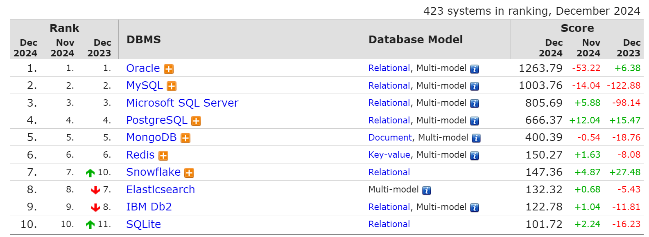
01
Tổng quan về Elastic search
01
VNU UET - Institute for Artificial Intelligence
‹#›
‹#›
VNU UET - Institute for Artificial Intelligence
6

Slide 8

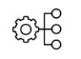




01
Tổng quan về Elastic search
Đặc điểm nổi bật của Elasticsearch
Tìm kiếm mạnh mẽ
Dễ mở rộng
Toàn văn bản, dữ liệu phi cấu trúc
Dễ dàng thêm xóa các node
Phân tán
API Restful
Nhiều máy chủ, shard và replica
Sử dụng giao diện API Restful để tương tác
Thời gian thực
Khả năng phân tích dữ liệu
Cập nhật và tìm kiếm gần như ngay lập tức
Có thể sử dụng các phép toán thống kê phức tạp
VNU UET - Institute for Artificial Intelligence
7

Slide 9
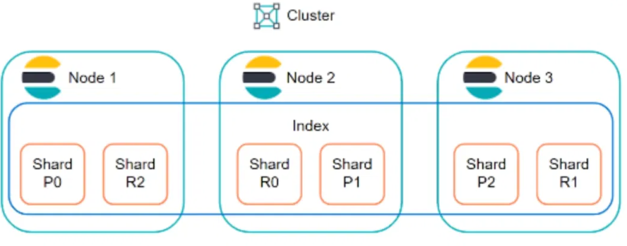
01
Tổng quan về Elastic search
Cách hoạt động của Elasticsearch
Lưu trữ dữ liệu
1
Chỉ mục (Index)
chứa nhiều tài liệu
2
Sharding và Replication
Chia chỉ mục thành shard, tạo bản sao
Tìm kiếm toàn văn bản
3
Bộ máy Lucene phân tích văn bản, tìm kiếm và xếp hạng kết quả
VNU UET - Institute for Artificial Intelligence
8

Slide 10
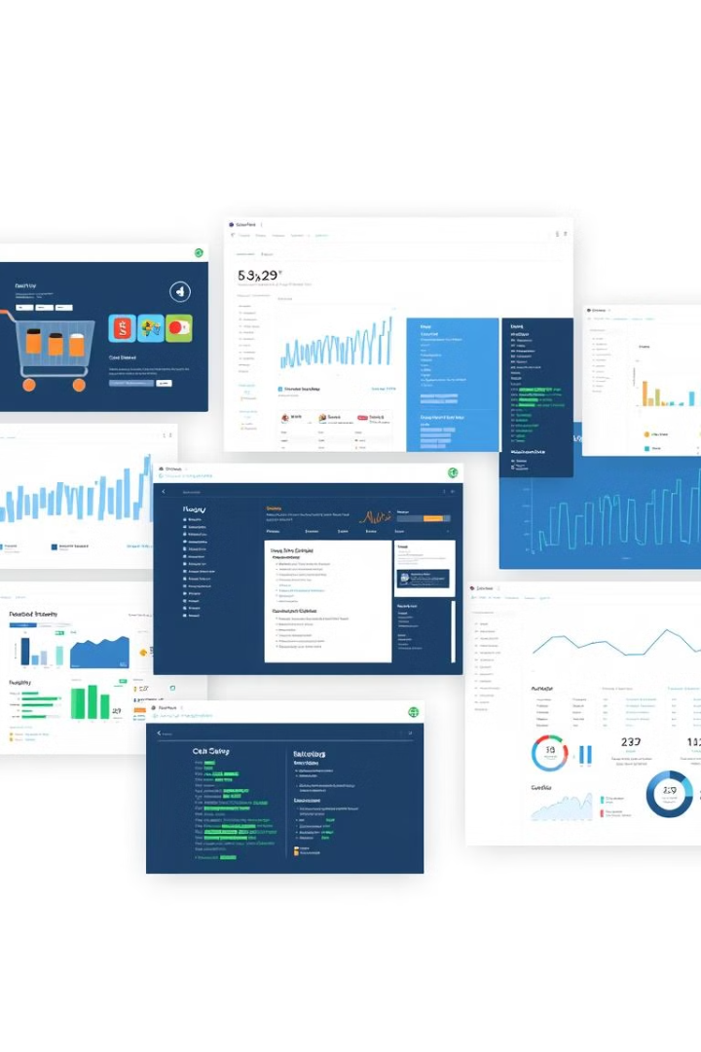
01
Tổng quan về Elastic search
Ứng dụng thực tế của Elasticsearch
Hệ thống tìm kiếm
Phân tích log
Trang thương mại điện tử, tin tức
Phát hiện vấn đề trong hệ thống
Giám sát dữ liệu
Phát hiện bất thường trong thời gian thực
VNU UET - Institute for Artificial Intelligence
9

Slide 11




01
Tổng quan về Elastic search
Nhược điểm của Elasticsearch
1
Yêu cầu tài nguyên
2
Khó khăn trong việc cấu hình và tối ưu hóa
3
Khả năng mở rộng theo nguồn tài nguyên hạn chế
4
Độ phức tạp của truy vấn
VNU UET - Institute for Artificial Intelligence
10

Slide 12

01
Tổng quan về Elastic search
Kết luận
Nhìn chung, Elasticsearch thực sự là một công cụ mạnh mẽ với nhiều tính năng vượt trội dựa vào khả năng tích hợp của các nhà phát triển. Thậm chí, Elasticsearch cũng có thể thay thế một cho Database độc lập trong hệ thống, một dịch vụ dành riêng cho tính năng tìm kiếm hoặc môt bộ công cụ mạnh mẽ trong quản lý log.
VNU UET - Institute for Artificial Intelligence
11
VNU UET - Institute for Artificial Intelligence

Slide 13

02
Tổng quan về RAG
02
Tổng quan về RAG
VNU UET - Institute for Artificial Intelligence
13

Slide 14


02
Tổng quan về RAG
1.Tổng quan chi tiết về RAG
Định nghĩa
RAG là một kiến trúc AI kết hợp giữa khả năng truy xuất thông tin từ bên ngoài (Retrieval) và khả năng sinh ngôn ngữ tự nhiên (Generation).
VNU UET - Institute for Artificial Intelligence
14

Slide 15

02
Tổng quan về RAG
2.Kiến trúc và quy trình của RAG
Thành phần chính
Retrieval Module
Generation Module
VNU UET - Institute for Artificial Intelligence
15

Slide 16


02
Tổng quan về RAG
a.Retrieval Module
(Module truy xuất thông tin)
Chức năng:
Truy xuất thông tin liên quan
Tìm kiếm các đoạn văn bản
VNU UET - Institute for Artificial Intelligence
16

Slide 17
02
Tổng quan về RAG
b.Generation Module
(Module sinh văn bản)
Chức năng:
Nhận thông tin được truy xuất từ module truy xuất và sử dụng mô hình ngôn ngữ lớn (LLM) để sinh câu trả lời hoàn chỉnh.
VNU UET - Institute for Artificial Intelligence
18

Slide 18

02
Tổng quan về RAG
Quy trình hoạt động tổng thể
Kiến trúc của RAG hoạt động theo quy trình tuần tự gồm các bước
VNU UET - Institute for Artificial Intelligence
20

Slide 19


02
Tổng quan về RAG
Bước 1:Nhận truy vấn từ người dùng
Người dùng đưa ra một câu hỏi hoặc yêu cầu, ví dụ: “Dịch vụ của công ty A là gì?”.
VNU UET - Institute for Artificial Intelligence
20

Slide 20
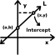


02
Tổng quan về RAG
Bước 2: Xử lý truy vấn và tìm kiếm thông tin
Truy vấn được mã hóa thành biểu diễn vectơ thông qua các mô hình nhúng.
Hệ thống tìm kiếm các đoạn văn bản hoặc tài liệu liên quan trong cơ sở dữ liệu.
Trả về danh sách thông tin liên quan.
VNU UET - Institute for Artificial Intelligence
21

Slide 21


02
Tổng quan về RAG
Bước 3: Kết hợp truy vấn và thông tin được truy xuất
Dữ liệu truy xuất từ cơ sở tri thức được kết hợp với truy vấn ban đầu.
Tạo đầu vào cho module sinh văn bản.
VNU UET - Institute for Artificial Intelligence
22

Slide 22

02
Tổng quan về RAG
Bước 4: Sinh văn bản (Generation)
Mô hình ngôn ngữ lớn sử dụng thông tin từ Retrieval Module và sinh ra câu trả lời tự nhiên, logic, và phù hợp với ngữ cảnh.
VNU UET - Institute for Artificial Intelligence
23

Slide 23


02
Tổng quan về RAG
Bước 5: Trả kết quả
Câu trả lời cuối cùng được trả lại cho người dùng.
VNU UET - Institute for Artificial Intelligence
24

Slide 24

02
Tổng quan về RAG
Các biến thể trong kiến trúc RAG
Kiến trúc RAG có thể được triển khai theo nhiều cách khác nhau để phù hợp với các mục tiêu hoặc bài toán cụ thể
VNU UET - Institute for Artificial Intelligence
25

Slide 25

02
Tổng quan về RAG
Ứng dụng của RAG
VNU UET - Institute for Artificial Intelligence
28

Slide 26
02
Tổng quan về RAG
LLMs truyền thống
Không thể cập nhật kiến thức theo thời gian
Hiện tượng “hallucination”
Tính không chuyên sâu
Chi phí tái huấn luyện cao
VNU UET - Institute for Artificial Intelligence
29

Slide 27

02
Tổng quan về RAG
Ý nghĩa sử dụng RAG (Retrieval-Augmented Generation)
Cải thiện độ chính xác
Tăng cường hiểu ngữ cảnh
Giảm thông tin sai lệch
VNU UET - Institute for Artificial Intelligence
30

Slide 28

02
Tổng quan về RAG
Những vấn đề RAG giải quyết
Truy cập dữ liệu tùy chỉnh
Thích nghi động
Tính không chuyên sâu
Cải thiện hiệu suất
VNU UET - Institute for Artificial Intelligence
31

Slide 29
02
Tổng quan về RAG
Những thách thức RAG đối mặt
Phụ thuộc vào chất lượng dữ liệu truy xuất
Chi phí lưu trữ và quản lý dữ liệu lớn
Độ phức tạp tăng cao
Khả năng bias từ dữ liệu
VNU UET - Institute for Artificial Intelligence
32

Slide 30
03
Pipeline và demo
02
Pipeline & demo
VNU UET - Institute for Artificial Intelligence
13

Slide 31
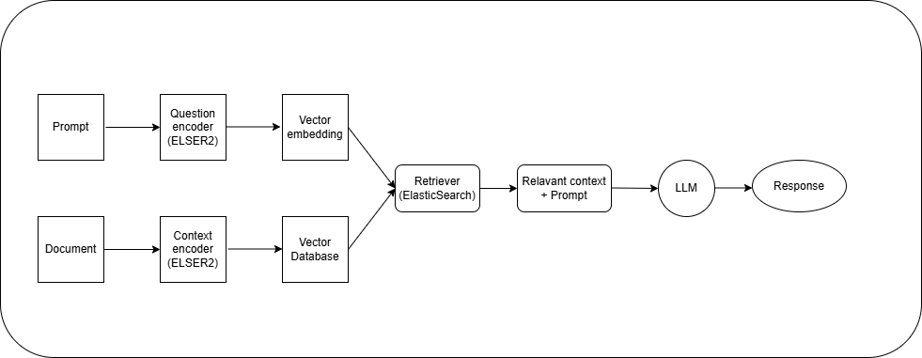
03
Pipeline và demo
VNU UET - Institute for Artificial Intelligence
28

Slide 32

02
Tổng quan về RAG
VNU UET - Institute for Artificial Intelligence
33

